Slide 1

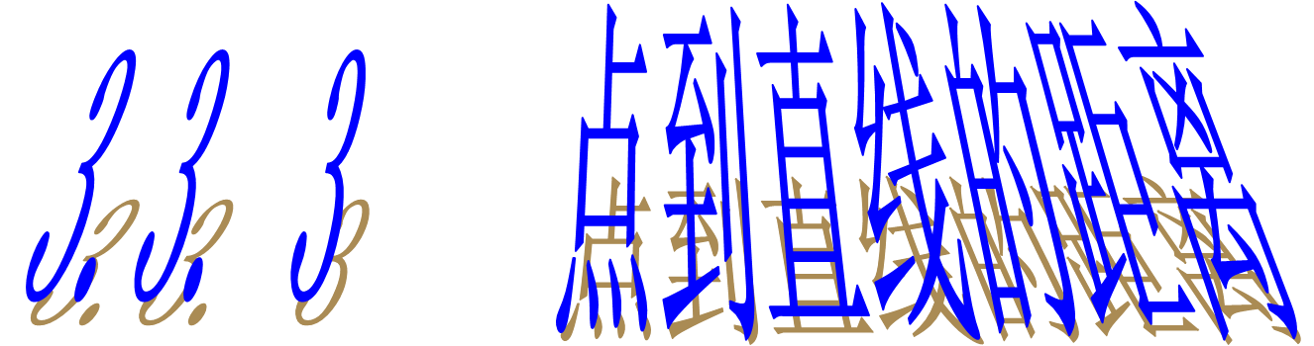

Slide 2
点到直线的距离
如图，P到直线l的距离，就是指从点P到直线l的垂线段PQ的长度，其中Q是垂足.
y
P
l
Q
o
x
思考：已知点P₀(x₀,y₀)和直线l:Ax+By+C=0, 怎样求点P到直线l的距离呢?

Slide 3
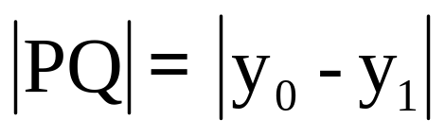
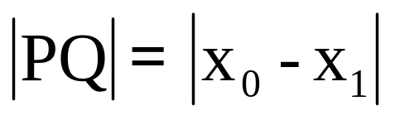
当A=0或B=0时,直线方程为y=y₁或x=x₁的形式.
y
y
(x₁,y₀)
P
(x₀,y₀)
Q
y=y₁
P(x₀,y₀)
(x₀,y₁)
Q
o
x
o
x
x=x₁

Slide 4

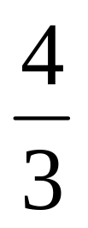
练习1
点P(-1,2)到直线3x=2的距离是______.
(2)点P(-1,2)到直线3y=2的距离是______.

Slide 5
下面设A≠0,B ≠0, 我们进一步探求点到直线的距离公式:
[思路一]
利用两点间距离公式:
y
P
l
Q
o
x

Slide 6
[思路二]
构造直角三角形求其高.
y
R
P(x₀,y₀)
Q
S
O
x
L:Ax+By+C=0

Slide 7
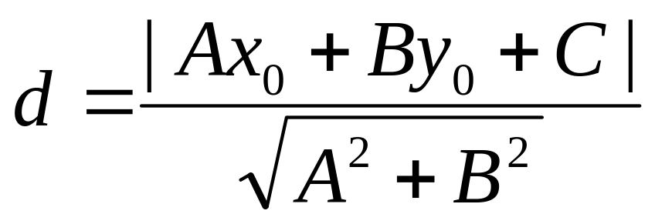
点到直线的距离：
P₀(x₀,y₀)到直线l:Ax+By+C=0的距离：
练习2
1、求点A（-2，3）到直线3x+4y+3=0的距离.
2. 求点B（-5，7）到直线12x+5y+3=0的距离.
3、求点P₀（-1，2）到直线2x+y-10=0的距离.

Slide 8

例题一：
1、求过点A（－1,2），且与原点的距离等于1
的直线方程 .
2、点A(a,6)到直线x+y+1=0的距离大于 ，求a的
取值范围.
3．若点（x ,y ）在直线3x+4y+25=0 上移动，
则x²+y² 的最小值为 ．

Slide 9

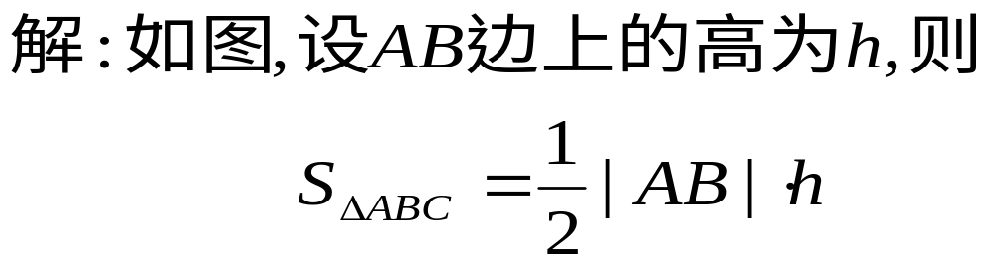
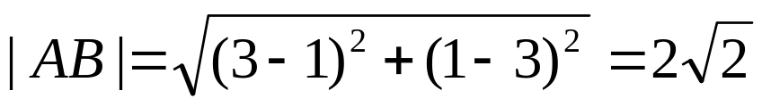
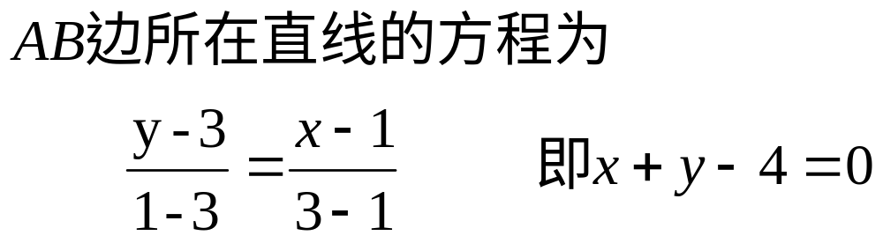
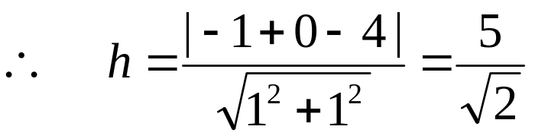
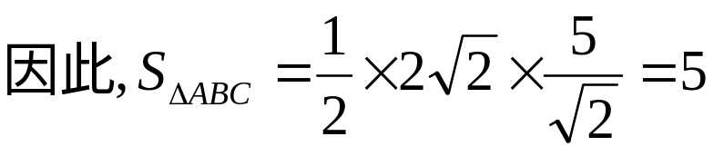
例题二：
已知点A(1,3),B(3,1),C(-1,0) ,求 的面积
y
A
h
B
C
O
x

Slide 10
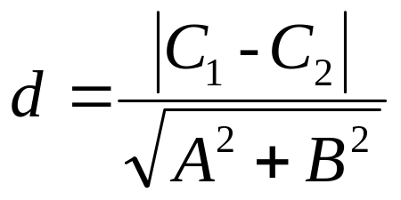
两条平行直线间的距离：
两条平行直线间的距离是指夹在两条平行直线间的公垂线段的长.
y
l₁
P
l₂
Q
o
x
推导：两条平行线l₁:Ax+By+C₁=0与l₂: Ax+By+C₂=0
的距离为：

Slide 11
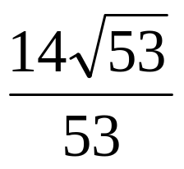
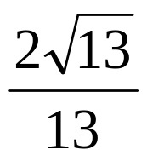
例题1
1.平行线2x-7y+8=0和2x-7y-6=0的距离是______;
2.两平行线3x-2y-1=0和6x-4y+2=0的距离是____.

Slide 12
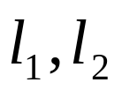







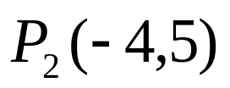




3． 两平行直线 分别过点 与 ，设 与
之间距离是 ，则 的取值范围是 ．
4．若直线经过点 ，且到 和 两点的距离相等．则直线 的方程为 ．
，
5．在坐标平面内到点 与到点 的距离都是 的直线共有( )
A．1条 B．2条 C．3条 D．4条

